Slide 1

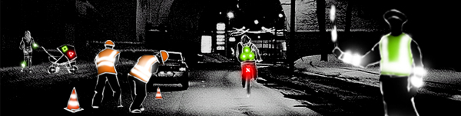
Главное управление по обеспечению безопасности
дорожного движения Министерства внутренних дел Российской Федерации
световозвращающИе
ЭЛЕМЕНТЫ
Назначение
Виды
Принцип действия
Использование
Законодательство
Качество
Notes:
Титульная страница, содержание сделать гиперссылками

Slide 2
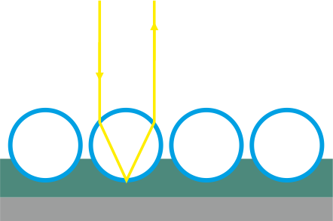
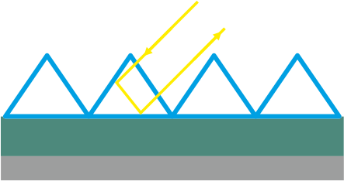
СВЕТОВОЗВРАЩАЮЩИЕ ЭЛЕМЕНТЫ
Что ТАКое световозвращающИе
ЭЛЕМЕНТЫ ?
Световозвращающие элементы (световозвращатели) – это элементы, изготовленные из специальных материалов, обладающих способностью отражать луч света обратно к источнику («возвращать свет»).
источник света
источник света
Микрошарики
(текстильные материалы)
Микропризмы
(материалы из ПВХ)

Slide 3
СВЕТОВОЗВРАЩАЮЩИЕ ЭЛЕМЕНТЫ
ДЛЯ ЧЕГО НУЖНЫ световозвращающИе
ЭЛЕМЕНТЫ ?
Световозвращающие элементы повышают видимость пешеходов на неосвещенной дороге и значительно снижают риск возникновения дорожно-транспортных происшествий с их участием.
Notes:
Готово.палка в ближнем свете пропала

Slide 4
СВЕТОВОЗВРАЩАЮЩИЕ ЭЛЕМЕНТЫ
ПРАВИЛА ДОРОЖНОГО ДВИЖЕНИЯ РОССИЙСКОЙ ФЕДЕРАЦИИ
В соответствии с постановлением Правительства РФ от 14.11.2014 № 1197 с 1 июля 2015 года вступили в силу изменения в ПДД РФ.
п. 4.1 Обязанности пешеходов
…При переходе дороги и движении по обочинам или краю проезжей части в темное время суток или в условиях недостаточной видимости пешеходам рекомендуется, а вне населенных пунктов пешеходы обязаны иметь при себе предметы со световозвращающими элементами и обеспечивать видимость этих предметов водителями транспортных средств.
За нарушение Правил в части обязательного наличия и обеспечения видимости световозвращателей для пешехода предусмотрена ответственность в соответствии с ч.1 ст.12.29 КоАП РФ – предупреждение или штраф 500 рублей.

Slide 5

СВЕТОВОЗВРАЩАЮЩИЕ ЭЛЕМЕНТЫ
О качестве СВЕТОВОЗВРАЩАТЕЛей
Особо стоит обратить внимание на качество световозвращающей продукции.
Используя подобные изделия пешеход должен
быть уверен, что световозвращатели действительно работают, так как от этого зависит его жизнь.
Notes:
готово

Slide 6
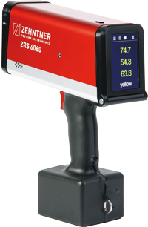
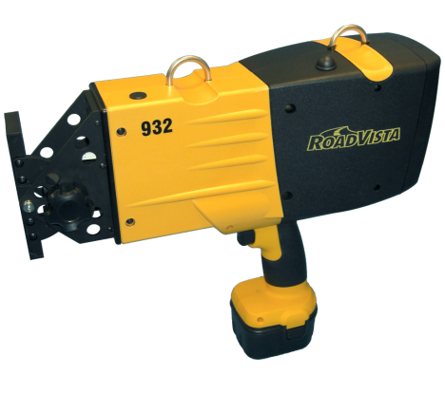
СВЕТОВОЗВРАЩАЮЩИЕ ЭЛЕМЕНТЫ
О качестве СВЕТОВОЗВРАЩАТЕЛей
Физическая величина световозвращения называется Коэфициентом Световозвращения (КС) и измеряется в кд/лк х м² (канделла, деленная на люкс, умноженная на метр квадратный).
Специалисты определяют качество световозвращателей с помощью специального прибора – ретрорефлектометра.
Notes:
Готово. Но большой текст, желательно заменить на что-то более визуализированное.

Slide 7
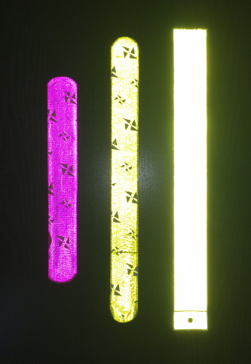


СВЕТОВОЗВРАЩАЮЩИЕ ЭЛЕМЕНТЫ
О качестве СВЕТОВОЗВРАЩАТЕЛей
Самый простой способ «бытового» определения световозвращающий материал перед вами или нет – сфотографировать световозвращающий элемент мобильным телефоном со встроенной вспышкой, желательно с некоторого расстояния (не менее 3 – 5 м).
На фото три самофиксирующихся браслета.
Браслет №1 - имитация свтовозвращателя
  практически нет эффекта световозвращения
  маленькая поверхность
Браслет №2
  низкое световозвращение
  небольшая поверхность
Браслет №3
  хорошее световозвращение
  большая поверхность
1
2
3
Notes:
ГотовоЕще можно дописать КС для №1 – около 15 кд/лк * м2 , №2 – 50 кд/лк * м2, №3 – 450 кд/лк * м2
допиши плиз в формате заголовков.

Slide 8
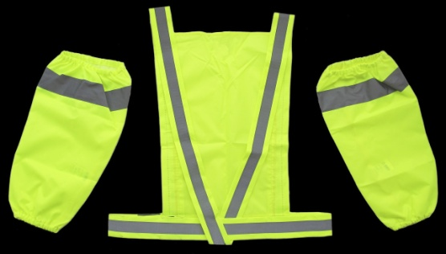
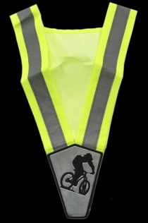
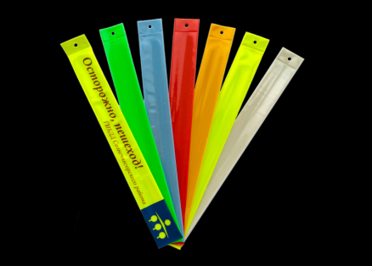
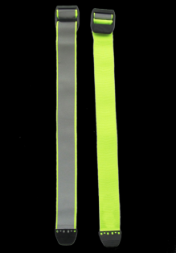
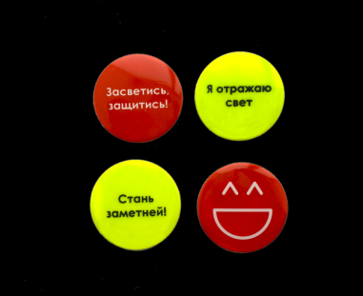
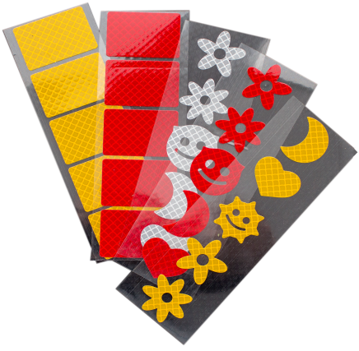
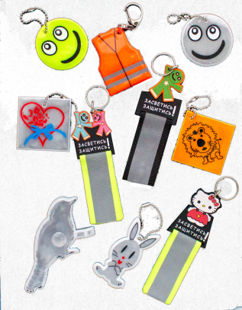
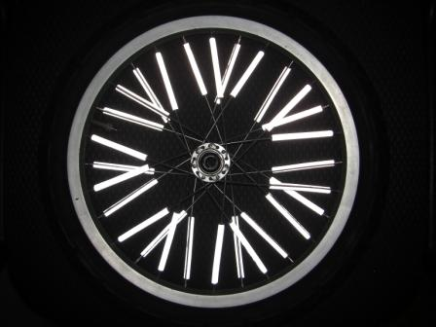
СВЕТОВОЗВРАЩАЮЩИЕ ЭЛЕМЕНТЫ
ВИДЫ СЪЕМНЫХ СВЕТОВОЗВРАЩАЮЩИХ ЭЛЕМЕНТОВ
Сигнальные жилеты и
ременные системы
Браслеты
Значки
Hаклейки
Брелоки
Накладки на спицы
для велосипедов
и детских колясок

Slide 9
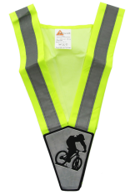
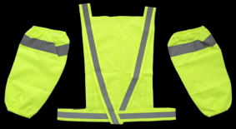
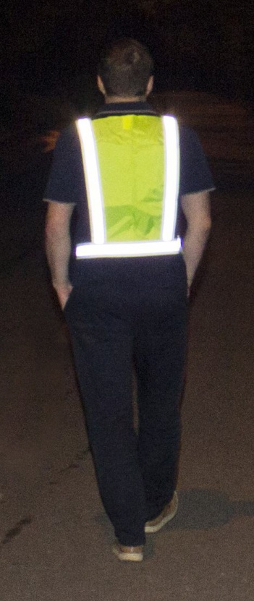
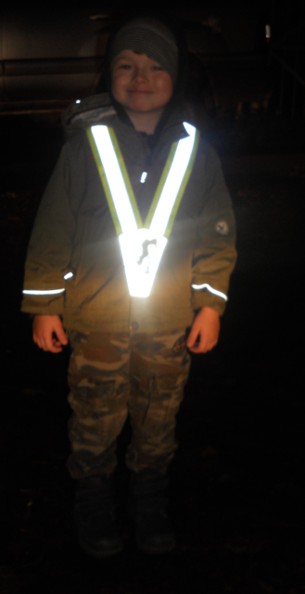
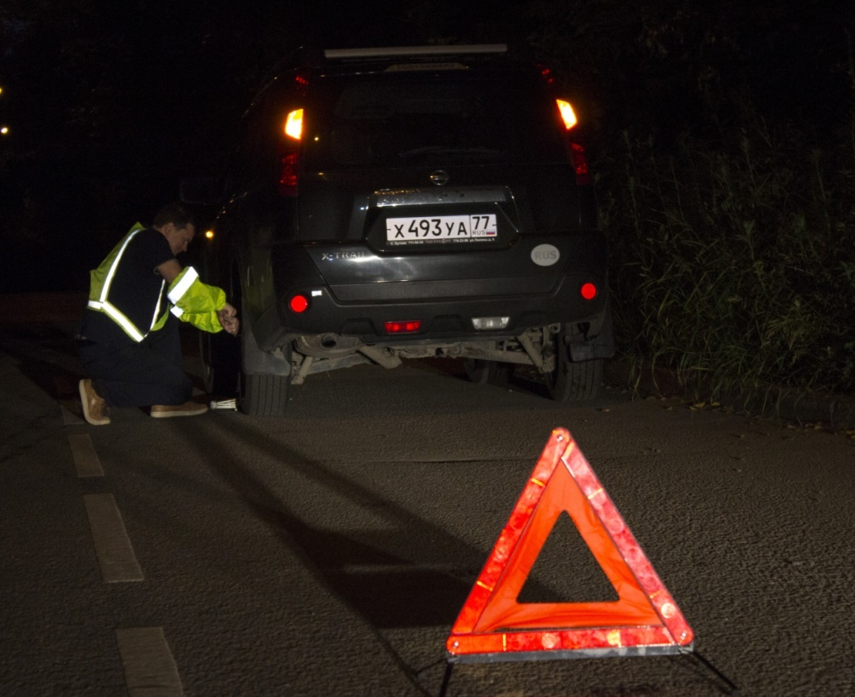
СВЕТОВОЗВРАЩАЮЩИЕ ЭЛЕМЕНТЫ
СИГНАЛЬНЫЕ ЖИЛЕТЫ И РЕМЕННЫЕ СИСТЕМЫ
сигнальный цвет (для светлого времени суток)
световозвращающие ленты (для темного времени суток)
большая площадь световозвращающих элементов в фронтальной проекции (спереди и сзади)
недостаточная площадь световозвращения в боковой проекции (сбоку)
желательно использовать в комплекте со световозвращающими нарукавниками
Notes:
готово, в дальнейшем сделать жилет на черном фоне и пример применения

Slide 10


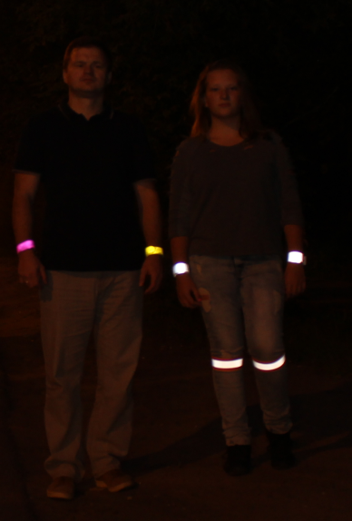
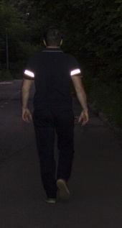
СВЕТОВОЗВРАЩАЮЩИЕ ЭЛЕМЕНТЫ
СВЕТОВОЗВРАЩАЮЩИЕ БРАСЛЕТЫ
два вида - самофиксирующиеся и текстильные
видимость пешехода со всех сторон обеспечит одновременное использование двух браслетов (например, на двух руках)
можно размещать не только на руках и ногах, но и на элементах одежды и велосипедных рамах, сумках, на колясках и т.д.

Slide 11
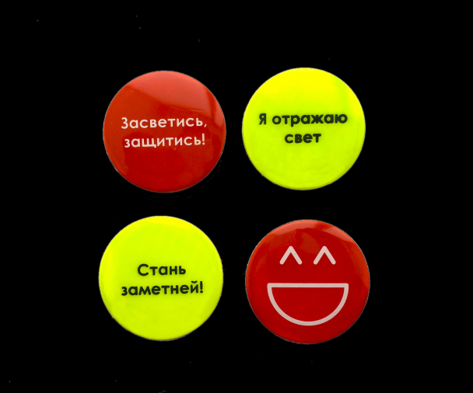
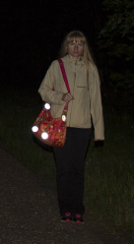
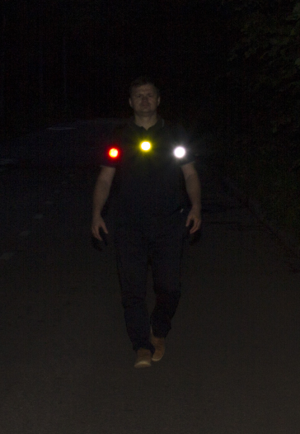
СВЕТОВОЗВРАЩАЮЩИЕ ЭЛЕМЕНТЫ
СВЕТОВОЗВРАЩАЮЩИЕ ЗНАЧКИ
универсальное световозвращающее средство защиты
крепятся на любую текстильную поверхность с помощью английской булавки

Slide 12
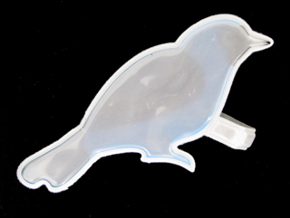
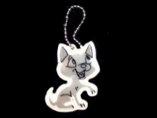
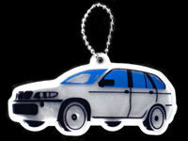
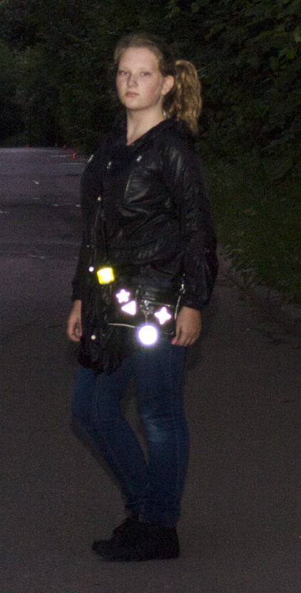
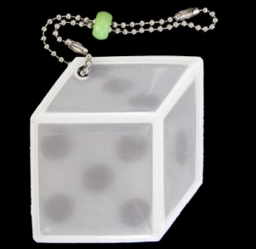
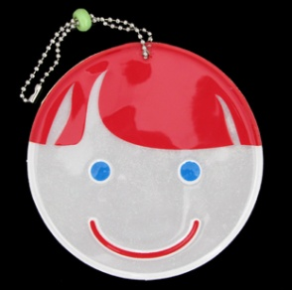
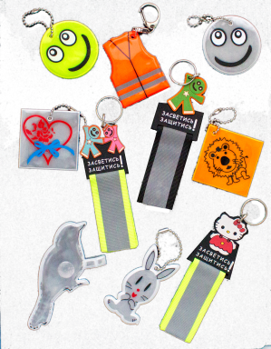
СВЕТОВОЗВРАЩАЮЩИЕ ЭЛЕМЕНТЫ
СВЕТОВОЗВРАЩАЮЩИЕ БРЕЛОКИ
различные формы и цвета
подвесные и с магнитнтным креплением
рекомендуется использовать несколько брелоков одновременно, чтобы обеспечить видимость с разных направлений
площадь световозвращающей поверхности - не менее 25 см²
магнитное крепление

Slide 13

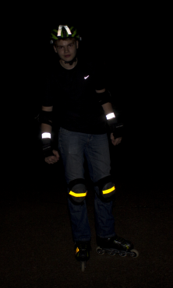
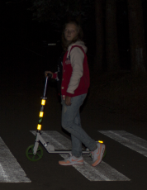
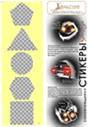
СВЕТОВОЗВРАЩАЮЩИЕ ЭЛЕМЕНТЫ
СВЕТОВОЗВРАЩАЮЩИЕ НАКЛЕЙКИ
приклеиваются к элементам одежды и различным предметам
(сумка, рюкзак, трости, самокаты, велосипеды, коляски, защитные шлемы и т.д.)

Slide 14
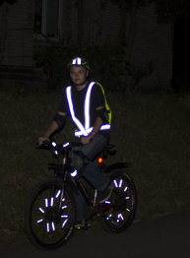
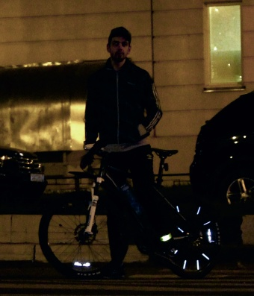
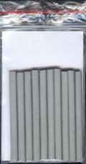
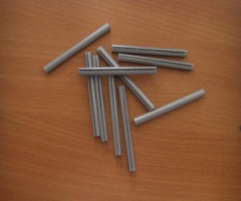
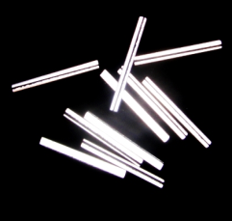
СВЕТОВОЗВРАЩАЮЩИЕ ЭЛЕМЕНТЫ
СВЕТОВОЗВРАЩАТЕЛИ ДЛЯ СПИЦ ВЕЛОСИПЕДОВ
И ДЕТСКИХ КОЛЯСОК
легко фиксируются на спицах велосипедов и детских колясок
повышают заметность велосипедиста ночью в боковой проекции
желательно дополнительно применять световозвращатели, видимые спереди и сзади
Notes:
готово

Slide 15
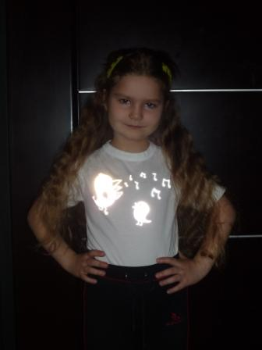
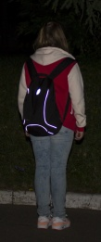
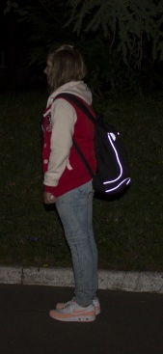
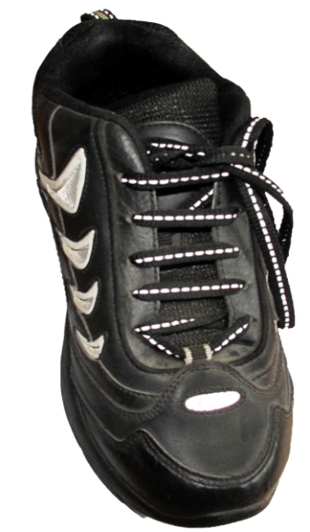
СВЕТОВОЗВРАЩАЮЩИЕ ЭЛЕМЕНТЫ
НЕСЪЕМНЫЕ СВЕТОВОЗВРАЩАЮЩИЕ ЭЛЕМЕНТЫ
это элементы одежды и обуви из световозвращающих материалов
текстильные ленты, канты, шевроны, нашивки, термотрансферные изображения и т.д.
покупая одежду себе и своим детям, обратите внимание на наличие и качество световозвращающих элементов
Шнурки со световозвращающими нитями
Световозвраща-ющие вставки
Термотрансферное изображение на детской футболке
Отделка
световозвращающим
кантом на рюкзаке

Slide 16
СВЕТОВОЗВРАЩАЮЩИЕ ЭЛЕМЕНТЫ
КАК ПРАВИЛЬНО ИСПОЛЬЗОВАТЬ СВЕТОВОЗВРАЩАТЕЛИ
Используйте только качественные световозвращатели
Световозвращатели должны быть видны водителям с различных направлений
Предочтительней использовать серые и светло-серые текстильные световозвращающие ленты и световозвращатели из ПВХ белого и лимонно-желтого цвета
Площадь поверхности одного световозвращающего элемента должна быть не менее 25 см²
Даже имея световозвращатели пешеходы должны знать и соблюдать ПРАВИЛА БЕЗОПАСНОГО ПОВЕДЕНИЯ НА ДОРОГЕ

Slide 17
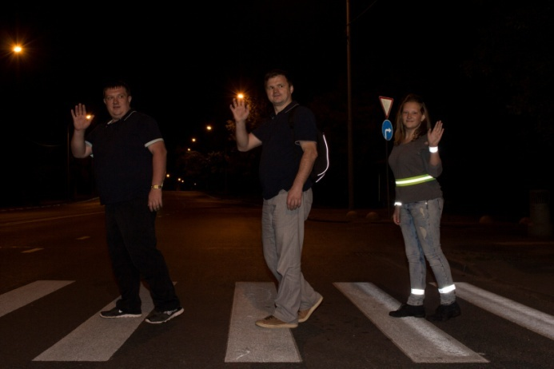
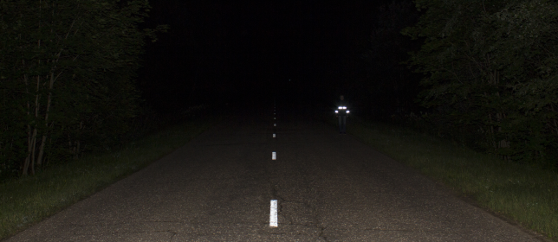
СВЕТОВОЗВРАЩАЮЩИЕ ЭЛЕМЕНТЫ
При использовании световозвращающих элементов
в темное время суток риск гибели для пешеходов уменьшается примерно на 70 %
ВАША БЕЗОПАСНОСТЬ И БЕЗОПАСНОСТЬ ВАШИХ ДЕТЕЙ ЗАВИСИТ ОТ ВАС!

